Slide 1
NARKOTYKI
ZAGROŻENIA
DOPALACZE

Slide 2
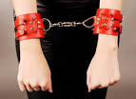
Uzależnienie - nabyta silna potrzeba wykonywania jakiejś czynności, lub zażywania jakiejś substancji.
To choroba, która utrudnia prawidłowe funkcjonowanie psychiczne, fizyczne i społeczne.

Slide 3
Narkotyk – środek odurzający!
Narkotyki to środki odurzające i uzależniające!
Pochodzenia roślinnego lub syntetycznego, powodujący (w zależności od dawki)
odurzenie, euforię, sen, śmierć!
Zażywanie narkotyków prowadzi do narkomanii!

Slide 4
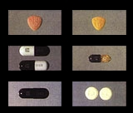
AMFETAMINA
Amfetamina: spid,
proszek, proch, amfa,
setka.
Zażywanie amfetaminy wywołuje m.in.: depresje, objawy psychozy łącznie z paranoją i halucynacjami!

Slide 5
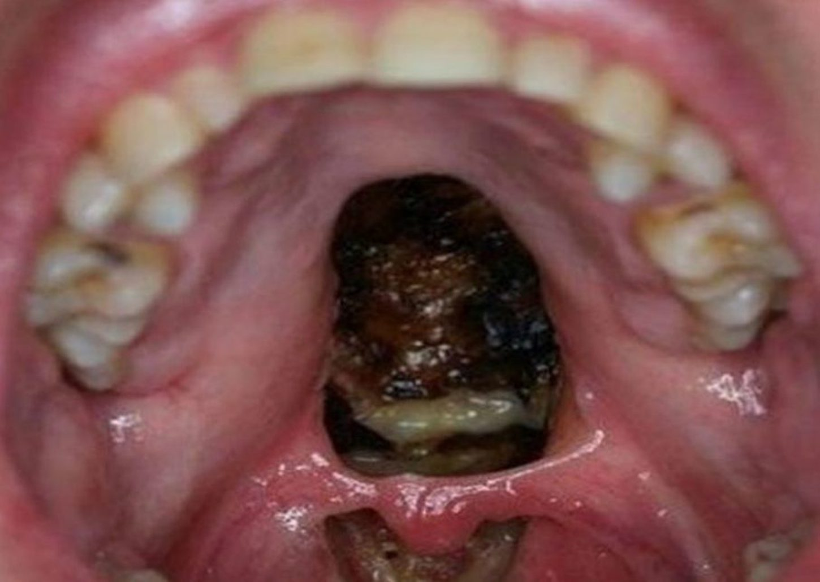
Jama ustna osoby zażywającej amfetaminę

Slide 6
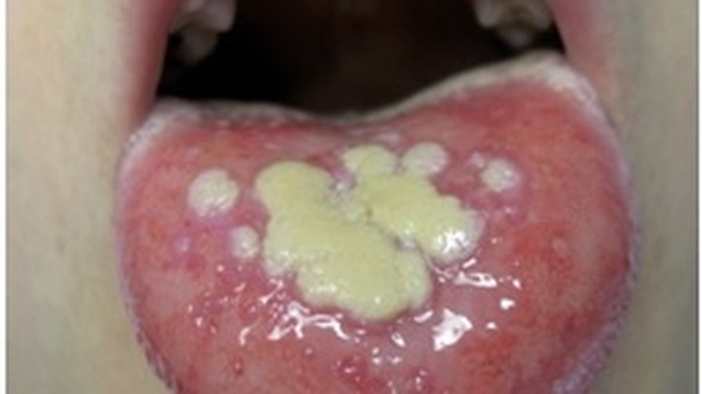
Język osoby zażywającej amfetaminę

Slide 7
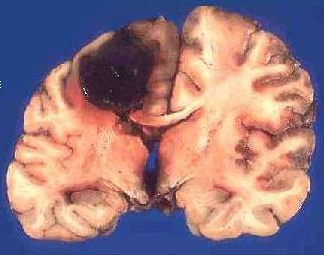
Mózg osoby zażywającej amfetaminę.

Slide 8
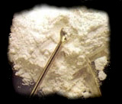
KOKAINA
Kokaina: koka, koks, gram, porcja, śnieg, biała dama.
Zażywanie powoduje m.in.: stan zapalny w zatokach, dziury w przegrodzie nosowej, zapalenie wątroby i problemy z płucami. Również mocne stany depresyjne, niszczy organizm

Slide 9
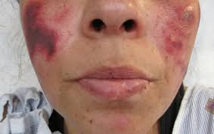
Kokaina zjada ciało! Twarz!

Slide 10
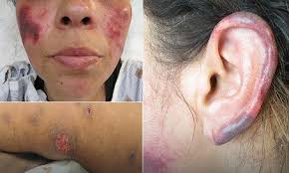
Martwica tkanek skórnych

Slide 11
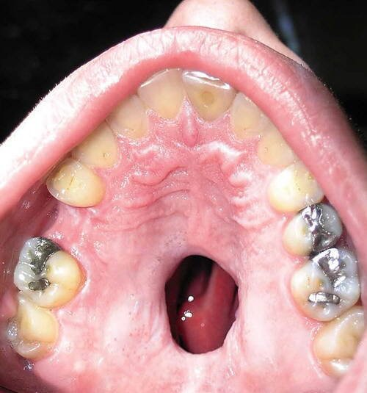
Dziura w jamie ustnej!

Slide 12
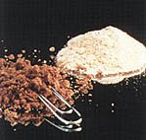
HEROINA
Heroina: hera, hercia,
helena, proszek,
„kompot” (polska
heroina).
Czysta heroina to biały, sypki, bezwonny proszek o gorzkim smaku.

Slide 13
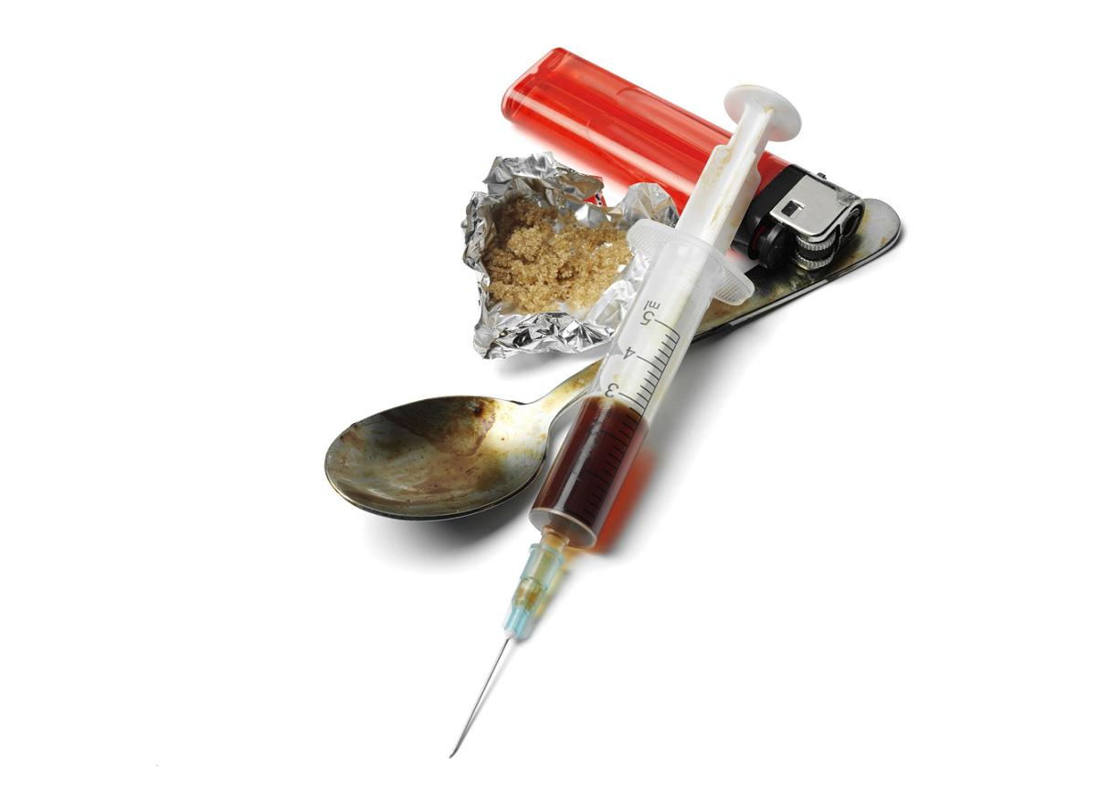
Heroina to jeden z najniebezpieczniejszych i najbardziej uzależniających narkotyków. Uzależnia nawet od pierwszego użycia. Niemal zawsze prowadzi do społecznej i psychicznej degeneracji osoby uzależnionej.

Slide 14
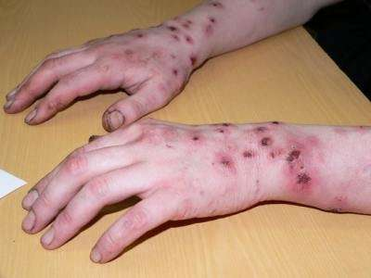
W Polsce pojawił się tani i zabójczy środek odurzający nazywany "krokodylem„ lub "ruską heroiną". Powoduje m.in. zmiany skórne w postaci rozległych zielonych plam.

Slide 15
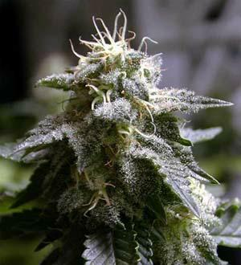
KONOPIE INDYJSKIE
Konopie indyjskie
(marihuana, haszysz):
dżoint, skręt, marycha,
trawa, maryśka, skun,
gandzia.

Slide 16
Marihuana
Marihuana, zwana potocznie „trawą” to halucynogen wywołujący stan euforii. Bezpośrednio wpływa na system odpornościowy człowieka, obniża poziom hormonów u nastolatków.

Slide 17
Ma negatywny wpływ na sprawność intelektualną i emocjonalną.
Osłabia zdolność koncentracji uwagi i jasnego postrzegania rzeczywistości.
Wpływa negatywnie na ośrodkowy układ nerwowy człowieka.

Slide 18
Marihuana powoduje syndrom motywacyjny, który objawia się:
apatią
zobojętnieniem
zaniedbaniem własnego
wyglądu
niemożnością skupienia
się na jakichkolwiek
zadaniach

Slide 19
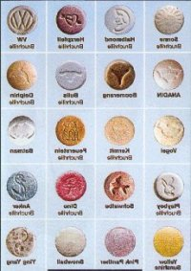
ECSTAZY
Ecstazy: eska, bleta,
piguła,oraz nazwy
własne tabletek,
jak: UFO, Love.

Slide 20
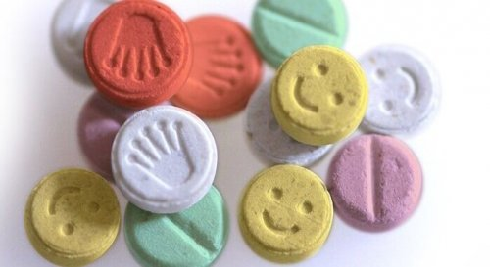
Narkotyk halucynogenny. Halucynogenny efekt oznacza, że ​​użytkownicy widzą lub postrzegają rzeczy, które tak naprawdę nie istnieją.
Ecstasy powoduje szybki wzrost temperatury ciała.
Skutki zażywania:
- uszkodzenie mózgu,
- zaburzenia snu,
- uczucie ciągłej dezorientacji,
-poważna depresja i lęki,
- niewydolność nerek,
- niewydolność sercowo-naczyniowa
- Śmierć

Slide 21
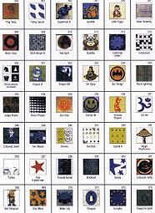
LSD
LSD: kwas, kwach,
kwasik, trip, listek,
oraz nazwy własne z kolorowym
nadrukiem np. Asterix.
Znaczki nasączone LSD - jedna z form nielegalnej dystrybucji.

Slide 22
LSD wpływa na układ nerwowy, powodując utratę kontroli nad czynnością mięśni.
Człowiek będący pod wpływem działania tego narkotyku ma wrażenie,
że podróżuje – ma halucynacje – widzi dziwne obrazy, sceny, rzeczy.
Wielu osobom w czasie „podróży” towarzyszy lęk.

Slide 23
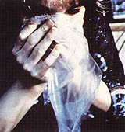
ŚRODKI WZIEWNE
Środki wziewne:
solwent, rozpuchol,
budzio.

Slide 24
INHALANTY
Cykliczne wchłanianie tych substancji powoduje:
poważne uszkodzenie śluzówki nosa, krtani, płuc
uszkodzenie komórek krwi
uszkodzenie wątroby i nerek
zaburzeń orientacji w przestrzeni
utraty kontroli nad sobą
halucynacje
utraty świadomości
zapaści

Slide 25
Narkotyki źle wpływają na twój:
MÓZG
I
UKŁAD NERWOWY
Narkotyki
wstrzymują dopływ
tlenu do mózgu
przez co
obumierają szare
komórki, które się
już nie regenerują,

Slide 26
Narkotyki źle wpływają na twoje:
SERCE
Branie narkotyków może spowodować zapalenie żył oraz zapalenie mięśnia sercowego

Slide 27
Narkotyki źle wpływają na twoją:
WĄTROBĘ
Pod wpływem
narkotyków
wątroba obumiera
i przestaje
funkcjonować

Slide 28
Narkotyki źle wpływają na twój:
UKŁAD
TRAWIENNY
Narkotyki wypłukują z organizmu wapń,powodują wysuszanie błon śluzowych,pod ich wpływem następuje brak apetytu i spadek wagi ciała

Slide 29
Narkotyki źle wpływają na twój:
SZPIK
KOSTNY
Zanikają czerwone ciałka krwi, bez których organizm jest niedotleniony

Slide 30
Narkotyki źle wpływają na twój:
UKŁAD
ROZRODCZY
Narkotyki obniżają popęd płciowy, a także uszkadzają komórki rozrodcze powodując trwałe zmiany w chromosomach.

Slide 31
NARKOTYKI I PRAWO
Art. 62 ustawy o przeciwdziałaniu narkomanii wskazuje iż:
Posiadanie środków odurzających lub substancji psychotropowych w niewielkiej ilości podlega karze pozbawienia wolności do lat 3.
Za posiadanie bądź sprzedaż środków odurzających lub substancji psychotropowych w większej ilości grozi kara pozbawienia wolności od roku nawet do 12 lat.

Slide 32
NARKOTYKI I PRAWO
Nakłanianie lub udzielanie osobie małoletniej środka odurzającego, substancji psychotropowej lub nowej substancji psychoaktywnej - podlega karze pozbawienia wolności od 6 miesięcy do 8 lat.

Slide 33
JAK ZMIENIA SIĘ WYGLĄD CZŁOWEIKA ZAŻYWAJĄCEGO , LUB STOSUJĄCEGO NARKOTYKI OTO KILKA PRZYKŁADÓW:

Slide 34
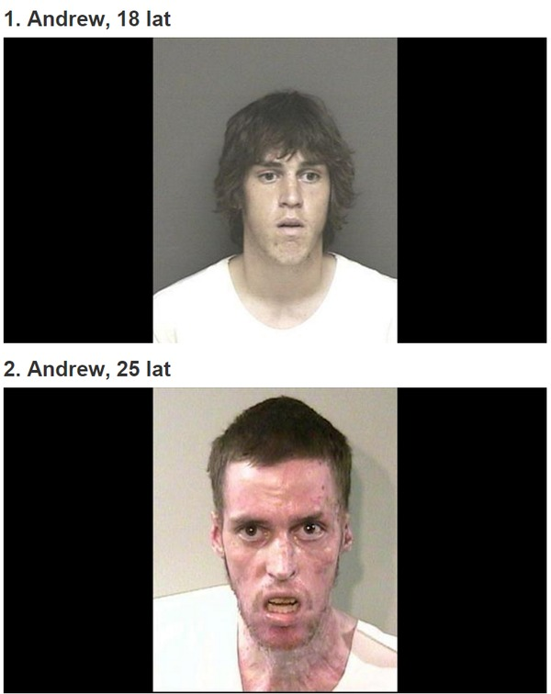

Slide 35
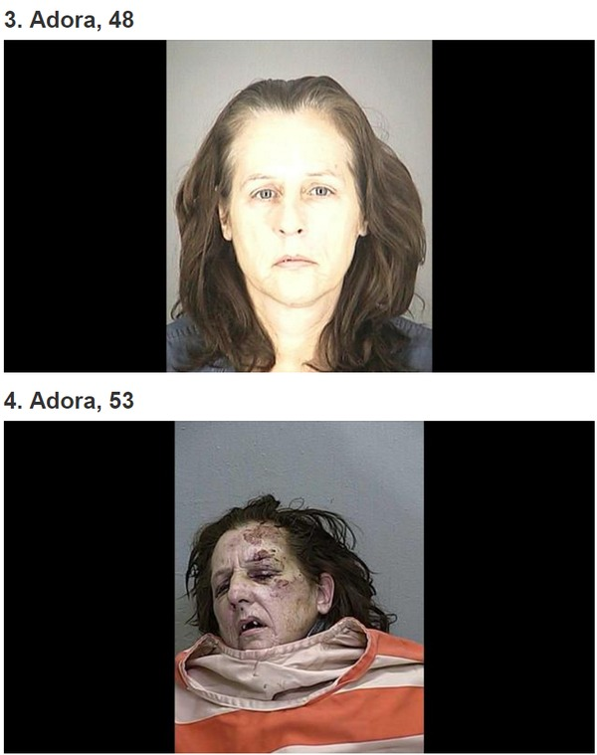

Slide 36
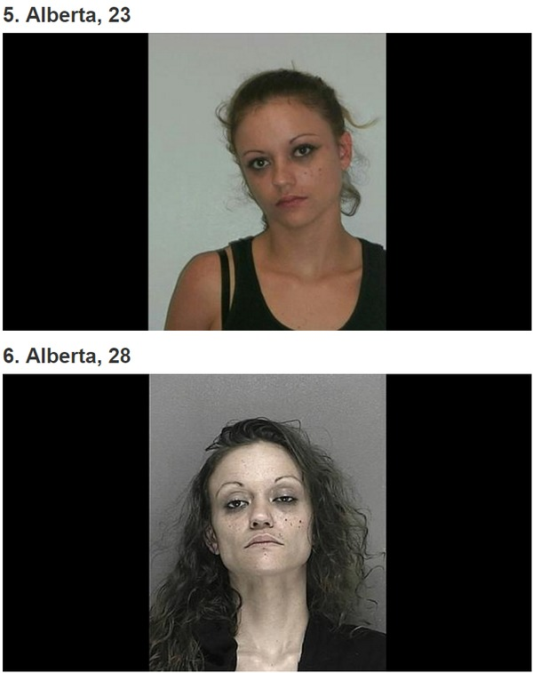

Slide 37
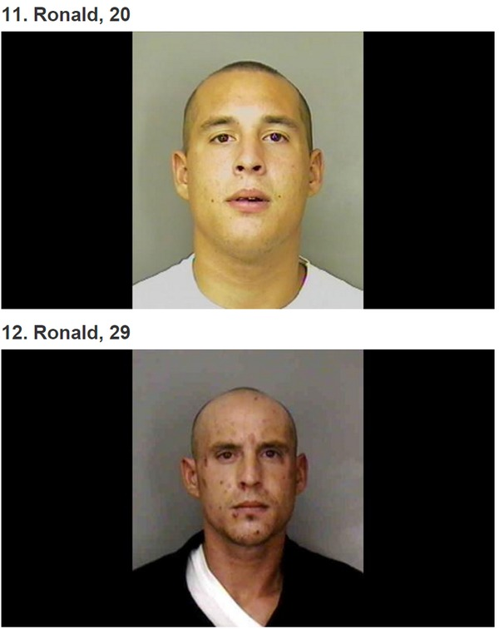

Slide 38
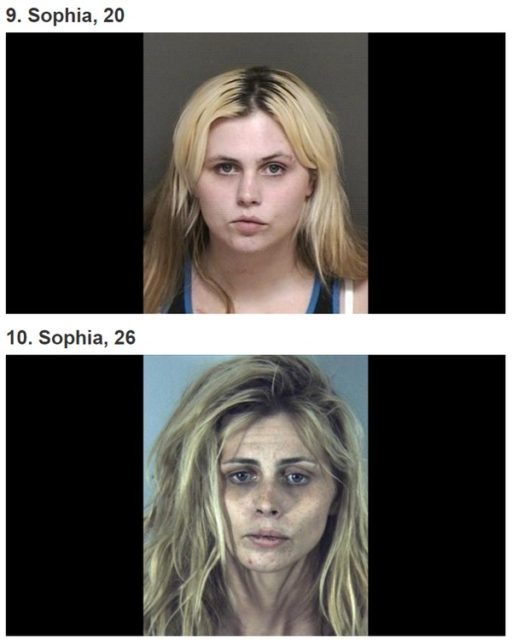

Slide 39
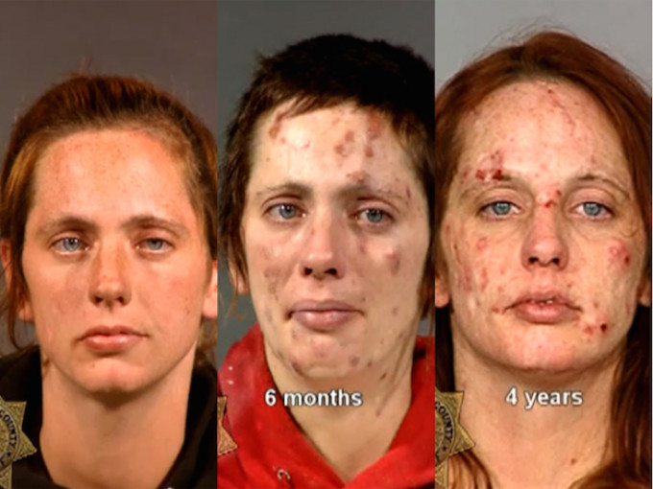

Slide 40
Pamiętaj !!!
Narkotyki są niezwykle szkodliwe. Uzależnienie to nie jedyny efekt uboczny ich stosowania.
Przy długotrwałym nadużywaniu są trucizną, która powoli niszczy cały organizm. Wpływają nie tylko na funkcjonowanie poszczególnych narządów, lecz także mogą zmieniać psychikę człowieka.

Slide 41
DOPALACZE! „...produkty kolekcjonerskie nie nadające się do spożycia...”

Slide 42
DOPALACZE – SUBSTANCJE PSYCHOAKTYWNE
Dopalacze – potoczna nazwa różnego rodzaju produktów zawierających substancje psychoaktywne.
Występują w postaci:
białego proszku,
kapsułek lub tabletek,
suszu roślinnego,
suszu grzybów.

Slide 43
Dopalacze to substancje uzależniające. Już jednorazowe zażycie może być początkiem nałogu.
Nie ma bezpiecznych dopalaczy! Ich zażywanie grozi utratą zdrowia, a często też śmiercią!
Sprzedaż dopalaczy to przestępstwo! Grozi za to odpowiedzialność karna oraz wysoka grzywna.

Slide 44
Reagujmy, jeśli w naszym towarzystwie ktoś zamierza zażyć te substancje i stanowczo odmawiajmy gdy nas do tego namawia. Alarmujmy o tym pod nr 112!

Slide 46
Skutki stosowania dopalaczy!
1.Porażenie układu oddechowego i układu krążenia.
2.Poważne zaburzenia rytmu serca do zatrzymania jego akcji włącznie.
3.Gwałtowne skoki ciśnienia prowadzące do utraty przytomności, udarów mózgu lub zawałów serca.
4.Nieodwracalne zmiany w organizmie człowieka.
5.Śmierć.

Slide 47
DOPALACZE

Slide 48
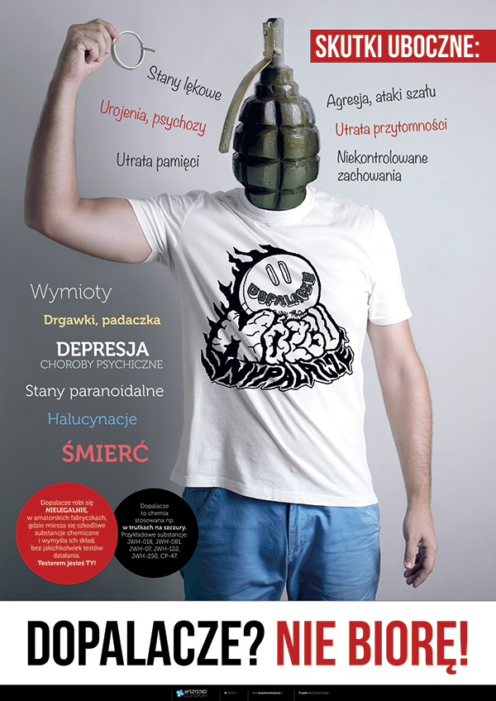

Slide 49
OBRAZ JAKI WIDZI OSOBA POD WPŁYWEM NARKOTYKÓW

Slide 50
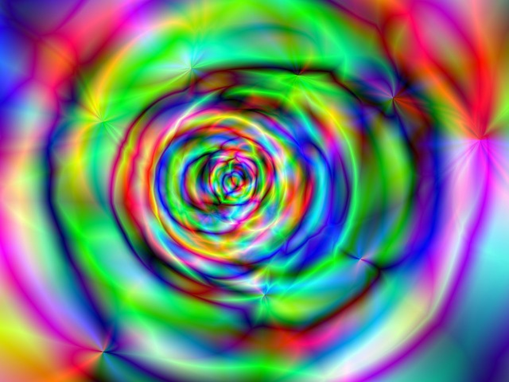

Slide 51
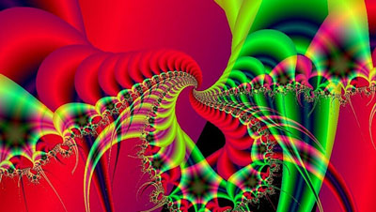

Slide 52
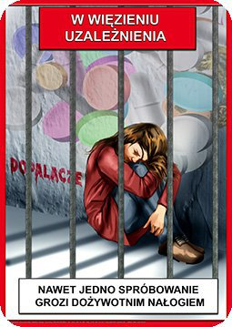

Slide 54
Nie niszcz siebie!!! Dopalacze, Narkotyki to śmierć !!!

Slide 55
Ważne telefony
112
(jest numerem alarmowym pod który możesz zadzwonić, gdy znajdziesz się w niebezpieczeństwie i będziesz potrzebować pomocy ze strony policji, straży pożarnej lub pogotowia.
0801 199 990
(Ogólnopolski Telefon Zaufania
Narkotyki – Narkomania)
0 800 12 02 89
(Infolinia Stowarzyszenia KARAN) pomoc w problemach narkotykowych.

Slide 56
BIBLIOGRAFIA
www.esculap.pl/narkotyki/
www.narkotyki.pl.
www.biogen.com.pl
hrb.ariadna.pl
www.monar.brzegdolny.pl
dpm.zhp.org.pl
http://republika.pl/wrota piekiel/

